Slide 2
Une gestion des déchets biomédicaux plus sûre et respectueuse de l’environnement
WASH FIT – Module technique
Ajouter la date et le lieu
Notes:
Introduce yourself if you have not already, and make sure you insert the date and location to the slide before you start

Slide 3
Objectifs pédagogiques
À l’issue de la séance, vous serez capables :
De comprendre les risques associés à une gestion inadéquate des déchets biomédicaux dans les établissements de santé
De comprendre chaque étape du processus de gestion des déchets biomédicaux, de la production des déchets à leur élimination en passant par leur traitement sans danger
De présenter les grandes orientations en matière de gestion des déchets dans le contexte de la COVID-19
De définir les solutions de traitement des déchets les plus respectueuses de l’environnement et les mesures permettant d’atténuer les changements climatiques
D’adopter une approche progressive pour améliorer les pratiques de gestion des déchets
Discussion en groupe entier
Travail
de groupe
Symboles à connaître
Liens avec la résilience
aux changements climatiques
Notes:
READ THE SLIDE

Slide 4
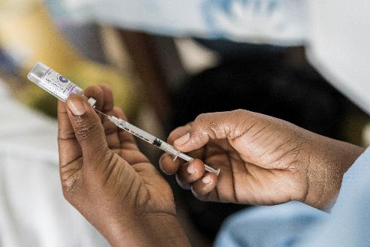
Première partie : Les technologies de traitement des déchets
La gestion des déchets, de la production à l’élimination finale
Tri et réduction de la production de déchets
Collecte et stockage
Les déchets dans le contexte de la COVID-19
Notes:
READ THE SLIDE

Slide 5
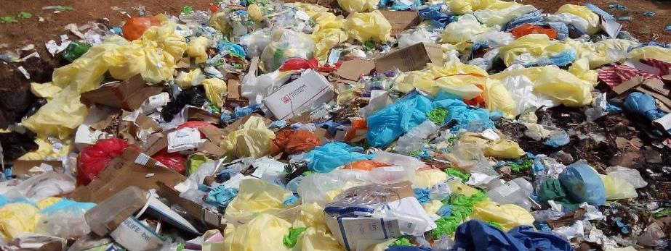
Quels dangers cette image illustre-t-elle ?
2 min
Notes:
SAY:
Please shout out some ideas. What has caused these problems? What is the impact on human and environmental health? What could be done about it? Have they seen similar problems in the country/local area/place of work?
NOTE FOR TRAINER:
Use the opportunity to understand what level of knowledge participants have.
SAY:
Waste is:
Not segregated: yellow and black bags are all mixed together
Exposed: intravenous lines open dumped
No fence – open area. Dogs and other animals may scavenge, waste pickers may also enter the site, not protected from human contact.
Some of the waste looks like it is starting to degrade indicating it has been stored for more than the recommended 48 hours

Slide 6
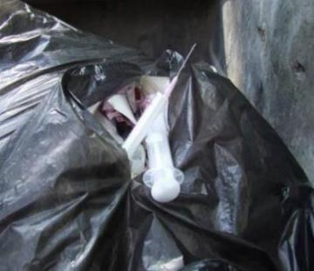
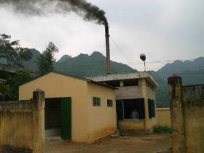
Les conséquences d’une mauvaise gestion des déchets sur la santé
Agents de santé victimes de piqûres d’aiguille (hépatite B et C) ;
Propagation de maladies infectieuses (p. ex., les infections résistant aux antimicrobiens)
Inhalation de substances polluantes (dioxines et furannes)
Exposition à des produits chimiques, notamment des métaux lourds tels que le mercure
Notes:
READ THE SLIDE
SAY:
In 2010, contaminated injections caused an estimated 1.7 million hepatitis infections, 315,000 hepatitis C infections and 33,800 new HIV infections.
Incinerated materials containing or treated with chlorine can generate dioxins and furans, which are human carcinogens and have been associated with a range of adverse health effects. Incineration of heavy metals or materials with high metal content (in particular lead, mercury and cadmium) can lead to the spread of toxic metals in the environment.
Mercury containing devices are e.g., fluorescence bulbs, mercury containing thermometers or sphygmomanometers
More information can ne found in WHO fact sheet on health care waste: https://www.who.int/news-room/fact-sheets/detail/health-care-waste

Slide 7
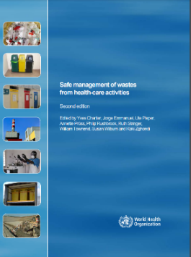
Connaissances générales
QUESTIONNAIRE
2 min
En moyenne, quel pourcentage des déchets produits par les établissements de santé relève des déchets non dangereux ou des déchets biomédicaux dits « ordinaires » ?
Quel pourcentage de déchets biomédicaux peut être considéré comme dangereux ?
Dans les pays les moins avancés, quelle est la proportion d’établissements de santé dépourvus de services élémentaires de gestion des déchets ?
Notes:
SAY:
Shout out your guesses/answers
NOTE FOR TRAINER:
Consider using polling technology, e.g. zoom poll or mentimeter

Slide 8
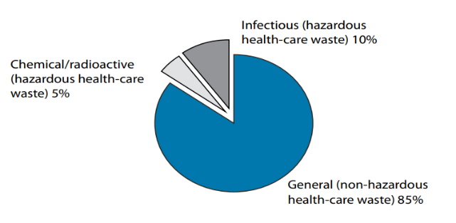
Réponses
1. 75 à 90 % des déchets produits sont de même nature que des déchets ménagers.
🡪 C’est ce que l’on qualifie généralement de déchets « non dangereux » ou de déchets biomédicaux « ordinaires ».
🡪 Ces déchets ne présentent aucun danger d’ordre biologique, chimique ou radioactif.
2. 10 à 25 % des déchets biomédicaux peuvent être considérés comme « dangereux ».
🡪 Ces déchets peuvent présenter une grande diversité de risques environnementaux et sanitaires.
3. Dans les pays les moins avancés, sept établissements de santé sur dix sont dépourvus de services élémentaires de gestion des déchets.
Notes:
SAY:
The 10% of infectious waste also includes sharp waste and pathologic / anatomical waste (biohazardous waste)
what are typical types of non-hazardous waste generated in a HCF?
Non-hazardous waste is usually similar in characteristics to municipal solid waste. More than half of non-hazardous waste from hospitals is paper, cardboard and plastics, whilst the rest comprises discarded food, metal, glass, textiles, plastics and wood.
Basic health care waste management refers to health care facilities that segregate and treat their waste (through burning, autoclaving, sending off site for treatment or other methods). For details refer to the latest data from the WHO/UNICEF Joint Monitoring Programme: https://washdata.org/data/healthcare#!/
NOTE FOR TRAINER:
These are estimations and it is important to measure the quantity of waste in each setting.
Refer to: WHO, 2014. Safe management of wastes from health care activities. Second Edition. https://www.who.int/publications/i/item/9789241548564

Slide 9
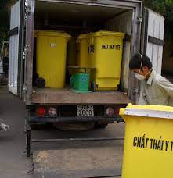
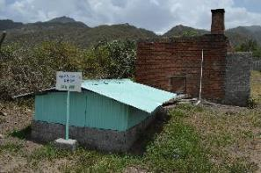
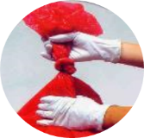
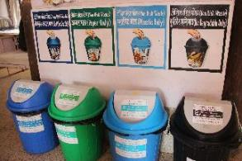
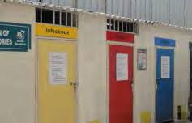
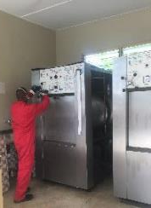
Mesures à prendre pour réduire la production et améliorer la gestion des déchets
Production/
Réduction de la production
Tri
Collecte
Transport
Stockage
Traitement
Élimination finale
Notes:
SAY:
This module walks participants through each step of the waste management process from generation/minimization to final disposal.
Reducing the amount of waste generated at a facility is critical to having enough capacity to safely manage and treat waste. It also saves money (e.g. through less use of gloves, for example, and instead practicing regular hand hygiene). Segregation is also very important as it reduces the amount of hazardous waste that then needs further treatment.

Slide 10
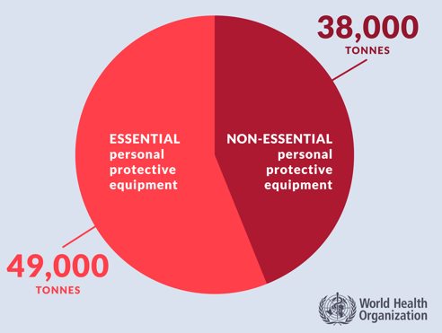
Minimisation des déchets
Une étape cruciale !
Près de la moitié des équipements de protection individuelle (EPI) distribués par les Nations Unies dans le cadre de la lutte contre la COVID-19 étaient des produits « non essentiels », dont ne dépendaient ni la sécurité des agents de santé ni celle des patients (p. ex., des couvre-chaussures et certains types de gants).
La réduction des emballages et le recours plus systématique à des emballages d’origine biologique peut également contribuer à faire baisser le volume de déchets produits (et permettre de réaliser des économies).
Production/
Réduction de la production
Tri
Collecte
Transport
Stockage
Traitement
Élimination finale
Notes:
READ THE SLIDE
SAY:
The most important action is to reduce the amount of waste being generated: don’t use gloves when not needed or other non-essentials, less and more ecological packaging, procuring more items “just in time” to ensure they are used. Countries are working to reduce waste volumes in various ways. For example, England had initiated a “gloves off” campaign in 2018 to reduce unnecessary glove use by health workers and improve hand cleaning at the right time using the right technique. And this was not done just for sustainability reasons. Use of non-sterile gloves has been associated with significant potential for cross-contamination and transmission of health care associated infections because they are often used when not needed, put on too early, taken off too late or not changed at critical points. The campaign was multi-faceted and included education with health care staff, patients and community, development a communication strategy and materials, in-facility training, mentoring and support. One of the most effective engagement methods was something as simple as holding a stand in the hospital canteen where nurses, staff, patients and carers had give aways, quizzes and education material. Fast forward to the pandemic and England was able to more easily support appropriate glove use as the national campaign had already been underway for 2 years.
Read more in the 2022 WHO report “Global analysis of health care waste in the context of COVID-19” https://www.who.int/publications/i/item/9789240039612

Slide 11
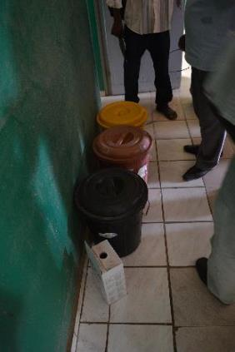
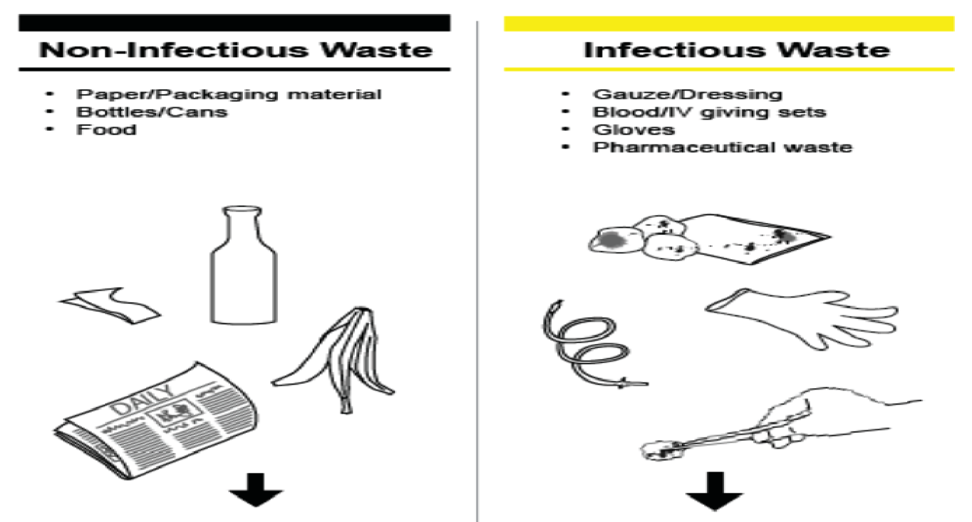
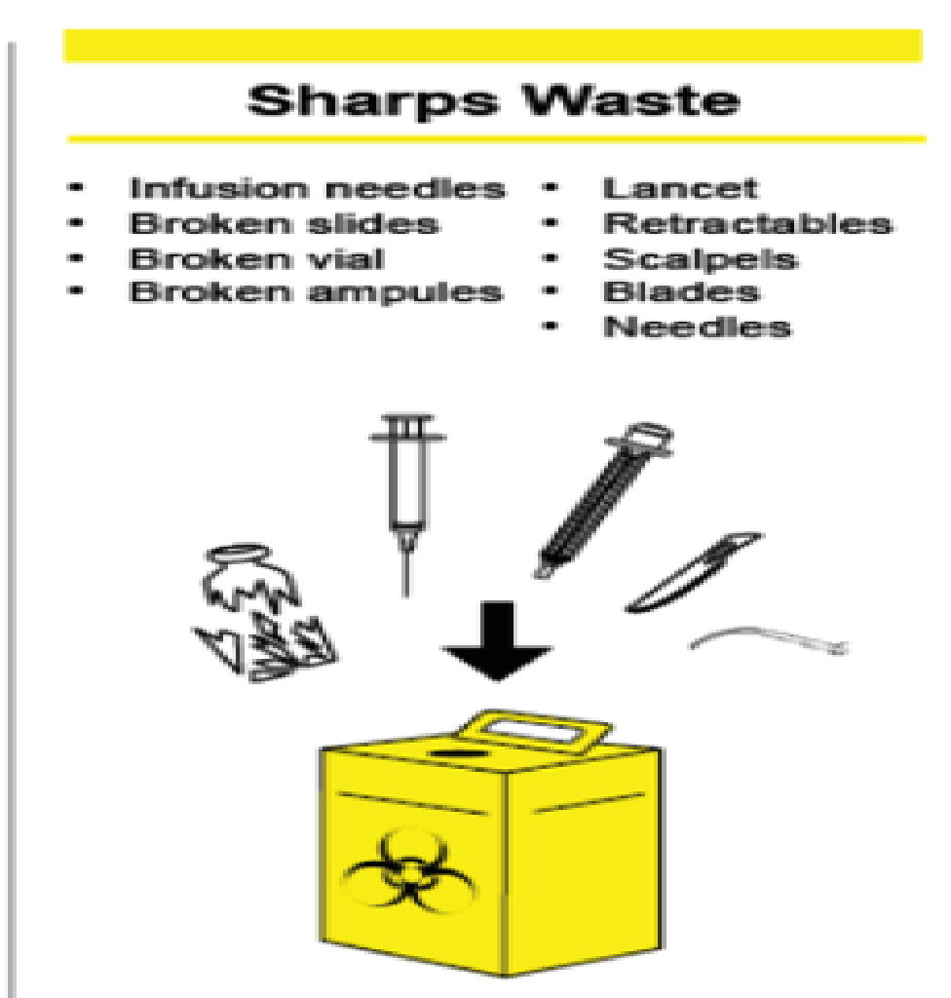
Tri
2 min
Il permet de réduire de manière considérable le volume de déchets à traiter.
Il doit être réalisé à la source, sur le lieu de production des déchets.
Il repose notamment sur le système standard des trois poubelles :
Informations générales
Déchets infectieux
Déchets coupants
Papier
Plastique
Verre
+ poubelles supplémentaires
pour le recyclage des déchets ordinaires
Bac noir (à revêtement)
Bac jaune (à revêtement)
Boîte à déchets coupants/destructeur d’aiguilles
Production/
Réduction de la production
Tri
Collecte
Transport
Stockage
Traitement
Élimination finale
Notes:
SAY:
why is segregation important?
Different types of waste require different handling, treatment and disposal. If waste is not segregated, hazardous waste will contaminate other waste meaning 100% of waste will need to be treated as infectious. This puts added burden on waste management technologies, e.g. overfilling of incinerators, more fuel is needed to operate incinerators/autoclaves.
If waste is segregated, much of the waste can be sent for recycling which reduces the overall environmental impact and provides an added revenue source to support waste management
SAY: what are the requirements for bins?
NOTE FOR TRAINER: let participants shout out answers for 2 minutes then SAY:
Labelled (images, words or colour coded)
Leak proof liners inside
Covered (lid) with pedal to open
Not overflowing
Available at all points of care

Slide 12
Les déchets ordinaires et non dangereux
Matériaux d’emballage (papier, carton, plastique)
Bouteilles en plastique et cannettes
Emballages alimentaires et déchets organiques
Équipement ou meubles hors d’usage (tables, chaises, etc.)
Solutions d’élimination :
Décharges disponibles
Décharges municipales
Fosses à déchets des bâtiments
Recyclage
Compostage
Un exemple de collecte des déchets non dangereux au Népal
Production/
Réduction de la production
Tri
Collecte
Transport
Stockage
Traitement
Élimination finale
Notes:
READ THE SLIDE
SAY:
Using posters to indicate proper segregation at points of care is important. These may be nationally or locally designed.

Slide 13
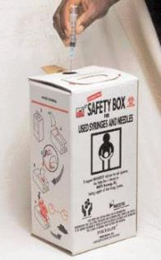
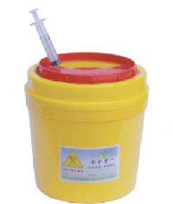
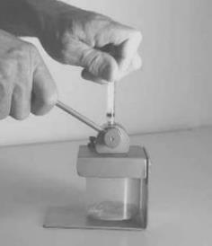
Le tri des déchets infectieux et coupants
Production/
Réduction de la production
Tri
Collecte
Transport
Stockage
Traitement
Élimination finale
Boîte à déchets coupants en carton (soumise aux normes des Nations Unies)
Boîte à déchets coupants en plastique
Destructeur d’aiguilles
L’aiguille est séparée de la seringue, ce qui permet d’utiliser la boîte à déchets coupants plus longtemps.
Solution en cas de ressources limitées
Des bouteilles en plastique remplacent les boîtes à déchets coupants ;
elles sont accrochées à un chariot pour permettre la circulation dans le service.
Notes:
READ THE SLIDE
SAY:
The examples shown on the left hand side:
Option 1 (cardboard box): to discard a complete syringe (needle)
Option 2 (plastic sharps container): includes a strip off device to separate the needle from the syringe.
The 2nd and 3rd picture are devices which separate the needle from the syringe barrel (plastic sharp box and needle cutter)
Advantage
Smaller volume of sharp waste, as the syringe barrel can be disposed as normal infectious waste in the designated bag
Disadvantage
Additional handling of sharps, which might cause a higher risk of needle stick injury and/or infection.

Slide 14
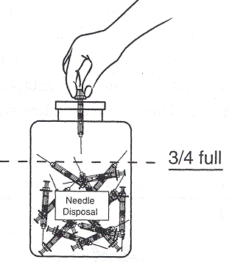
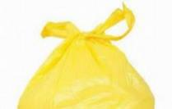
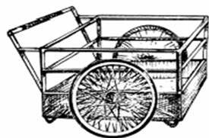
Collecte et transport
Attacher solidement les sacs avant de les retirer et de les remplacer.
Procéder à la collecte en respectant le planning ou lorsque les sacs ou les boîtes sont remplis aux trois quarts.
Se munir de l’EPI adéquat avant de manipuler les déchets.
Se laver les mains après avoir manipulé les déchets.
Collecter et transporter séparément les déchets dangereux et les déchets non dangereux.
Utiliser un chariot couvert, une brouette, une poubelle à roulettes ou un caddie :
Que vous utiliserez exclusivement pour le transport des déchets ;
Qui sera nettoyé et désinfecté après chaque journée de travail.
Production/
Réduction de la production
Tri
Collecte
Transport
Stockage
Traitement
Élimination finale
Notes:
READ THE SLIDE
SAY:
You do not need to spend much time on this slide. Highlight the importance of hand hygiene and appropriate PPE use and that waste should be regularly collected and transported for treatment/disposal.
Bins should be disinfected e.g. with chlorine (0.2%) solution
Washing / disinfection areas should be available also for the waste handlers – like the persons transporting the waste!

Slide 15
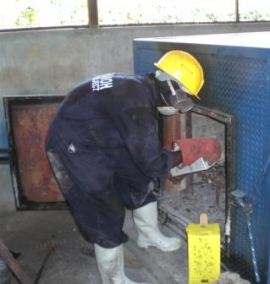
EPI à destination du personnel responsable de la gestion des déchets
Gants de travail épais et résistants
Masque/lunettes ou visière de protection
Blouse ou tablier à manches longues
Chaussures fermées
Pour certaines tâches, il peut être recommandé de porter un casque
RAPPEL !
Lavez-vous les mains immédiatement après avoir retiré votre EPI.
Un agent chargé de la gestion des déchets muni d’un EPI, au Kenya
Production/
Réduction de la production
Tri
Collecte
Transport
Stockage
Traitement
Élimination finale
Notes:
NOTE FOR TRAINER: this guidance applies to waste handlers who are dealing with treatment infrastructure and machinery, not those collecting waste from wards.
READ THE SLIDE
SAY:
Wear appropriate personal protective equipment (PPE)
Handle waste with care
Practice hand hygiene before and after handling waste
Do not re-sort waste
Never carry waste bags/containers against body
Avoid heavy loads (use transport tools)

Slide 16
2 min
Pour un usage rationnel des EPI : De quels EPI cet agent a-t-il besoin pour se protéger contre la COVID-19 ? Quelles peuvent être les conséquences d’un recours excessif aux EPI ?
Notes:
READ THE SLIDE
SAY:
Shout out what you think
For most COVID-19 interactions (e.g. patient consultations, caring for a patient in a general ward, testing, vaccinations), medical mask is often all that is needed. In certain cases, eye protection and gloves also needed. Hair and shoe covers are never recommended, nor is a full body suit as seen in this photo. See details in WHO Global analysis of health care waste in the context of COVID-19.
Use of unnecessary PPE:
Wastes money (in the US alone, 6 billion could have been saved in the first 6 months of the COVID-19 pandemic if health care workers used safe, reusuable medical masks instead of disposable medical masks
Increases carbon emissions through additional shipping of items
Larger amount of waste generated
Higher waste treatment and disposal demand with costs additional funds, can overwhelm existing waste workers
Higher environmental impact by air emissions from burning / incineration (furans and dioxins) / landfilling: greenhouse gasses (CO2, CH4, N2O)

Slide 17
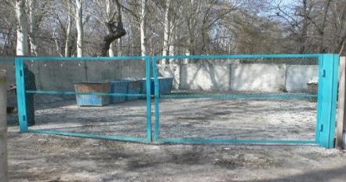
Stockage des déchets non dangereux
Les dimensions de l’espace de stockage doivent être adaptées au volume de déchets produits et à la fréquence de la collecte.
Il doit être pavé et clôturé afin d’éviter toute intrusion (collecte informelle de déchets, animaux).
Les véhicules municipaux de collecte des déchets doivent pouvoir y accéder facilement.
En cas de recyclage, il convient de prévoir un espace distinct pour les déchets recyclables.
Espace de stockage des déchets au Tadjikistan
Notes:
READ THE SLIDE
SAY:
A roof is recommended to prevent that the container are filling up with water and to keep the waste away from direct sun (depending on the rainfall in the country)

Slide 18
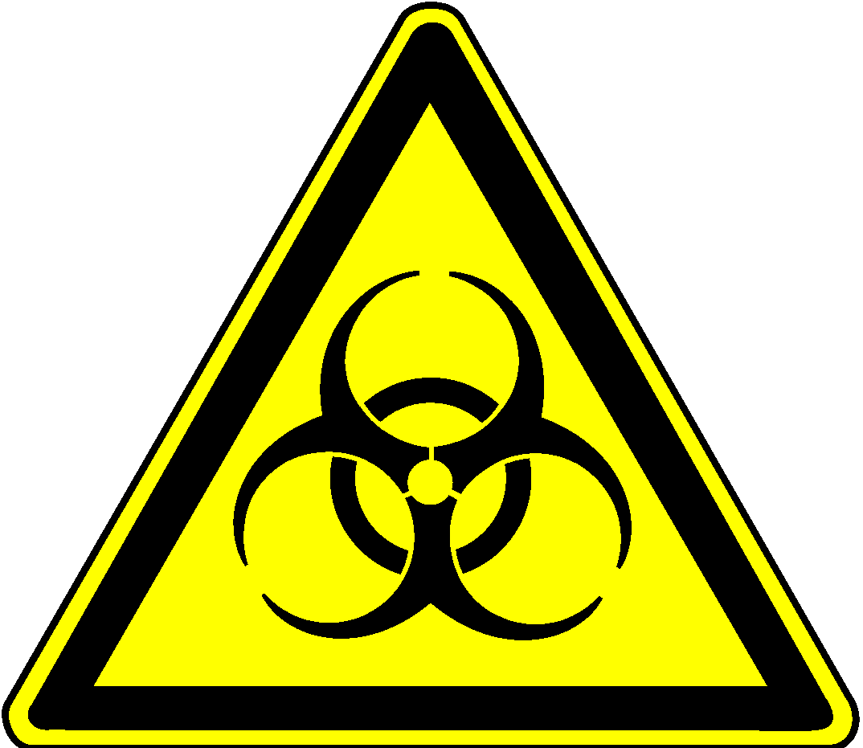
Stockage des déchets infectieux et coupants
Le sol et les murs doivent être hermétiques ou carrelés pour faciliter la désinfection.
L’espace de stockage doit être correctement ventilé et protégé de la pluie.
Aucun autre type de déchets ne doit être stocké au même endroit (déchets ordinaires).
Le stockage doit respecter une durée maximale.
L’espace de stockage ne doit pas être accessible aux personnes non autorisées, aux enfants, aux animaux, aux insectes ou aux oiseaux.
L’espace de stockage doit être marqué du symbole avertissant de la présence de déchets organiques dangereux.
Réduction de la production
Tri
Collecte
Transport
Stockage
Traitement
Élimination finale
Notes:
READ THE SLIDE
SAY:
The flow of waste building for the storage and treatment of infectious and sharp waste should be from hazardous towards non-hazardous:
- Entry of the waste through the reception room, where it is weighted and documented.
Then it is stored.
From there it is taken to the treatment equipment.
The empty bins can be cleaned and in case of the use of an autoclave or other alternative treatment technology the waste is disposed as general waste.
Time limits for storage
Limits depend on climate and times will differ according to the season (summer/winter).
Range from 24hrs in hot/summer climates to 72 hours in temperate/winter climates.
Waste can be stored for more than a week when stored below 8° C (e.g. in a fridge or in winter with temperatures below 8 °C)
Sharp waste can be stored longer! It should be collected and stored for treatment when ¾ filled.

Slide 19
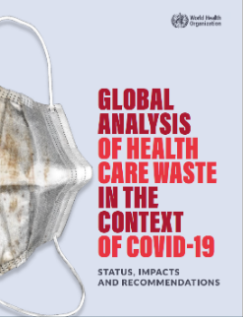
Quelle quantité de déchets infectieux un établissement de santé ordinaire produit-il chaque jour ?
QUESTIONNAIRE
5 min
Pendant la pandémie de COVID-19, le volume des déchets produits a augmenté de manière considérable. Comment l’expliquer ?
0,5
0,07
0,01
Quelle quantité de déchets un hôpital de 200 lits occupé à 80 % peut-il produire en une journée ? En un mois ? En un an ? En règle générale, quelle part de ces déchets peut être considérée comme dangereuse ?
Notes:
SAY:
Break into small groups and take a few moments to think and talk about this question, be prepared to feedback your answers
AFTER FEEDBACK IS TAKEN FROM GROUPS, SAY:
Waste during the COVID-19 pandemic has increased because:
-overuse of PPE (e.g. using gloves, full body suits, hair and foot covers when not needed)
-increase use of rapid diagnostics and vaccines for all populations, all of which comes with packaging
-individually wrapped masks and other PPE items (e.g. use of additional packaging)
-single use food containers and utensils (out of fear of fomite transmission)
-increased use of disposable by all populations (health workers, patients, families)

Slide 20
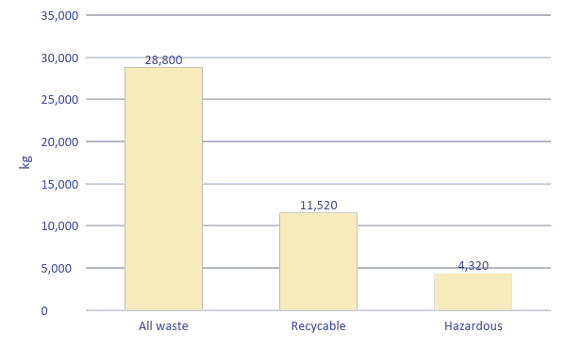
Quelle quantité de déchets infectieux un établissement de santé ordinaire produit-il chaque année ?
RÉPONSE
200 lits x 0,5 kg/lit x 0,80 = 80 kg/jour
80 kg/jour x 30 jours/mois = 2 400 kg/mois
2 400 kg/mois x 12 mois/an = 28 800 kg/an (28,8 tonnes)
Si les déchets sont correctement triés, seuls 4 320 kg (4,32 tonnes) de déchets dangereux devront faire l’objet d’un traitement spécifique.
En moyenne, 40 % des déchets biomédicaux peuvent être recyclés.
Notes:
READ THE SLIDE
SAY:
Waste during the COVID-19 pandemic has increased because:
-increased use of disposable by all populations (health workers, patients, families)
- an exemplary calculation of a hospital with 200 beds and an occupancy rate of 80%: 0,5 kg per day and bed X 200 bed X 80% = 80 kg per bed and day
NOTE FOR TRAINER:
Explain in people want to understand more they can read it in this document which is in the list of resources UNEP 2012 Compendium of Technologies for Treatment / Destruction of Healthcare Waste https://wedocs.unep.org/bitstream/handle/20.500.11822/8628/IETC_Compendium_Technologies_Treatment_Destruction_Healthcare_Waste.pdf?sequence=3&isAllowed=y

Slide 21
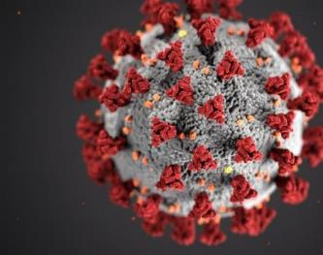
Les déchets biomédicaux dans le contexte de la COVID-19
Les déchets produits dans un établissement de santé où sont traités des patients atteints de la COVID19 ne requièrent aucun traitement spécifique ou supplémentaire.
🡪 Les bonnes pratiques habituelles doivent être respectées et appliquées.
Très faible risque de transmission du virus SARS-CoV-2 par objet contaminé. Il n’existe aucune preuve de la transmission du virus de la COVID-19 par contact humain direct et non protégé avec des déchets biomédicaux.
Déchets ordinaires : Séparés des déchets infectieux dans des poubelles clairement étiquetées et munies de sacs qui sont ensuite noués et jetés avec les déchets municipaux ordinaires.
Déchets infectieux : Produits dans le cadre des soins administrés aux patients, notamment ceux dont la contamination à la COVID-19 est avérée (objets coupants, bandages, déchets potentiellement pathogènes, etc.)
Collectés en toute sécurité dans des bacs à revêtement clairement identifiés et dans des boîtes réservées aux objets coupants ;
Traités (de préférence sur place) au moyen d’autres technologies telles que l’autoclavage ou les incinérateurs à haute température, puis éliminés en toute sécurité.
Pour les déchets transportés hors site, il est essentiel de savoir où et comment ils seront traités et éliminés.
Notes:
READ THE SLIDE
SAY:
Continue to enforce or re-enforce best practices for HCWM, including assigning responsibility and sufficient human and material resources to treat and dispose of waste safely.

Slide 22
Faire face à une hausse du volume de déchets
2 min
Les déchets issus des salles d’attente des établissements de santé et les déchets domestiques produits pendant une période de quarantaine à domicile ne sont pas considérés comme dangereux.
Ils doivent être emballés dans des sacs noirs solides qui seront ensuite soigneusement fermés ou attachés avant d’être confiés aux services municipaux de traitement des déchets.
Si les services municipaux de traitement des déchets ne sont pas disponibles, on peut envisager le recours à des solutions de substitution (enfouissement en toute sécurité ou incinération contrôlée).
Il est important de procéder à l’évaluation de ses capacités actuelles en matière de traitement des déchets, afin de se préparer à l’augmentation du volume de déchets en cas d’épidémie (principalement liée à l’utilisation d’EPI) et d’anticiper le renforcement nécessaire des capacités de manutention, de stockage et de traitement.
Optimiser l’utilisation des équipements de traitement des déchets disponibles en les faisant fonctionner sur une amplitude horaire plus large.
Déployer/acquérir des capacités de traitement supplémentaires, telles que des autoclaves ou des incinérateurs à haute température, et s’assurer de leur viabilité en prévoyant des ressources humaines et financières adéquates et/ou un traitement centralisé.
Notes:
READ THE SLIDE
SAY:
what examples they can think of when there may be higher volumes of waste? What kinds of waste might increase during these scenario?
TAKE ANSWERS AND THEN SAY:
E.g. COVID (PPE, plastic packaging etc.), other outbreaks, extreme weather events resulting more sick/injured people accessing health services; mass vaccination campaigns (needles, syringes), refugee camps with sudden influx of people
As an interim emergency measure, e.g. if no waste services are available, waste can be buried until more sustainable measures are in place.
Manual chemical disinfection of waste (e.g. chlorine solution): is not recommended as it is not regarded as a reliable and efficient method. It depends on concentration, contact with surfaces, temperature, time etc. Furthermore handling high concentrations of chlorine can lead to skin and eye irritation and respiratory problems by the handlers. In low resource settings, using chlorine in an attempt to treat waste can divert chlorine from more important/useful applications including for water treatment and disfinection (after cleaning) of surfaces.
To increase waste treatment capacity, equipment may be operated during evenings and weekends

Slide 23
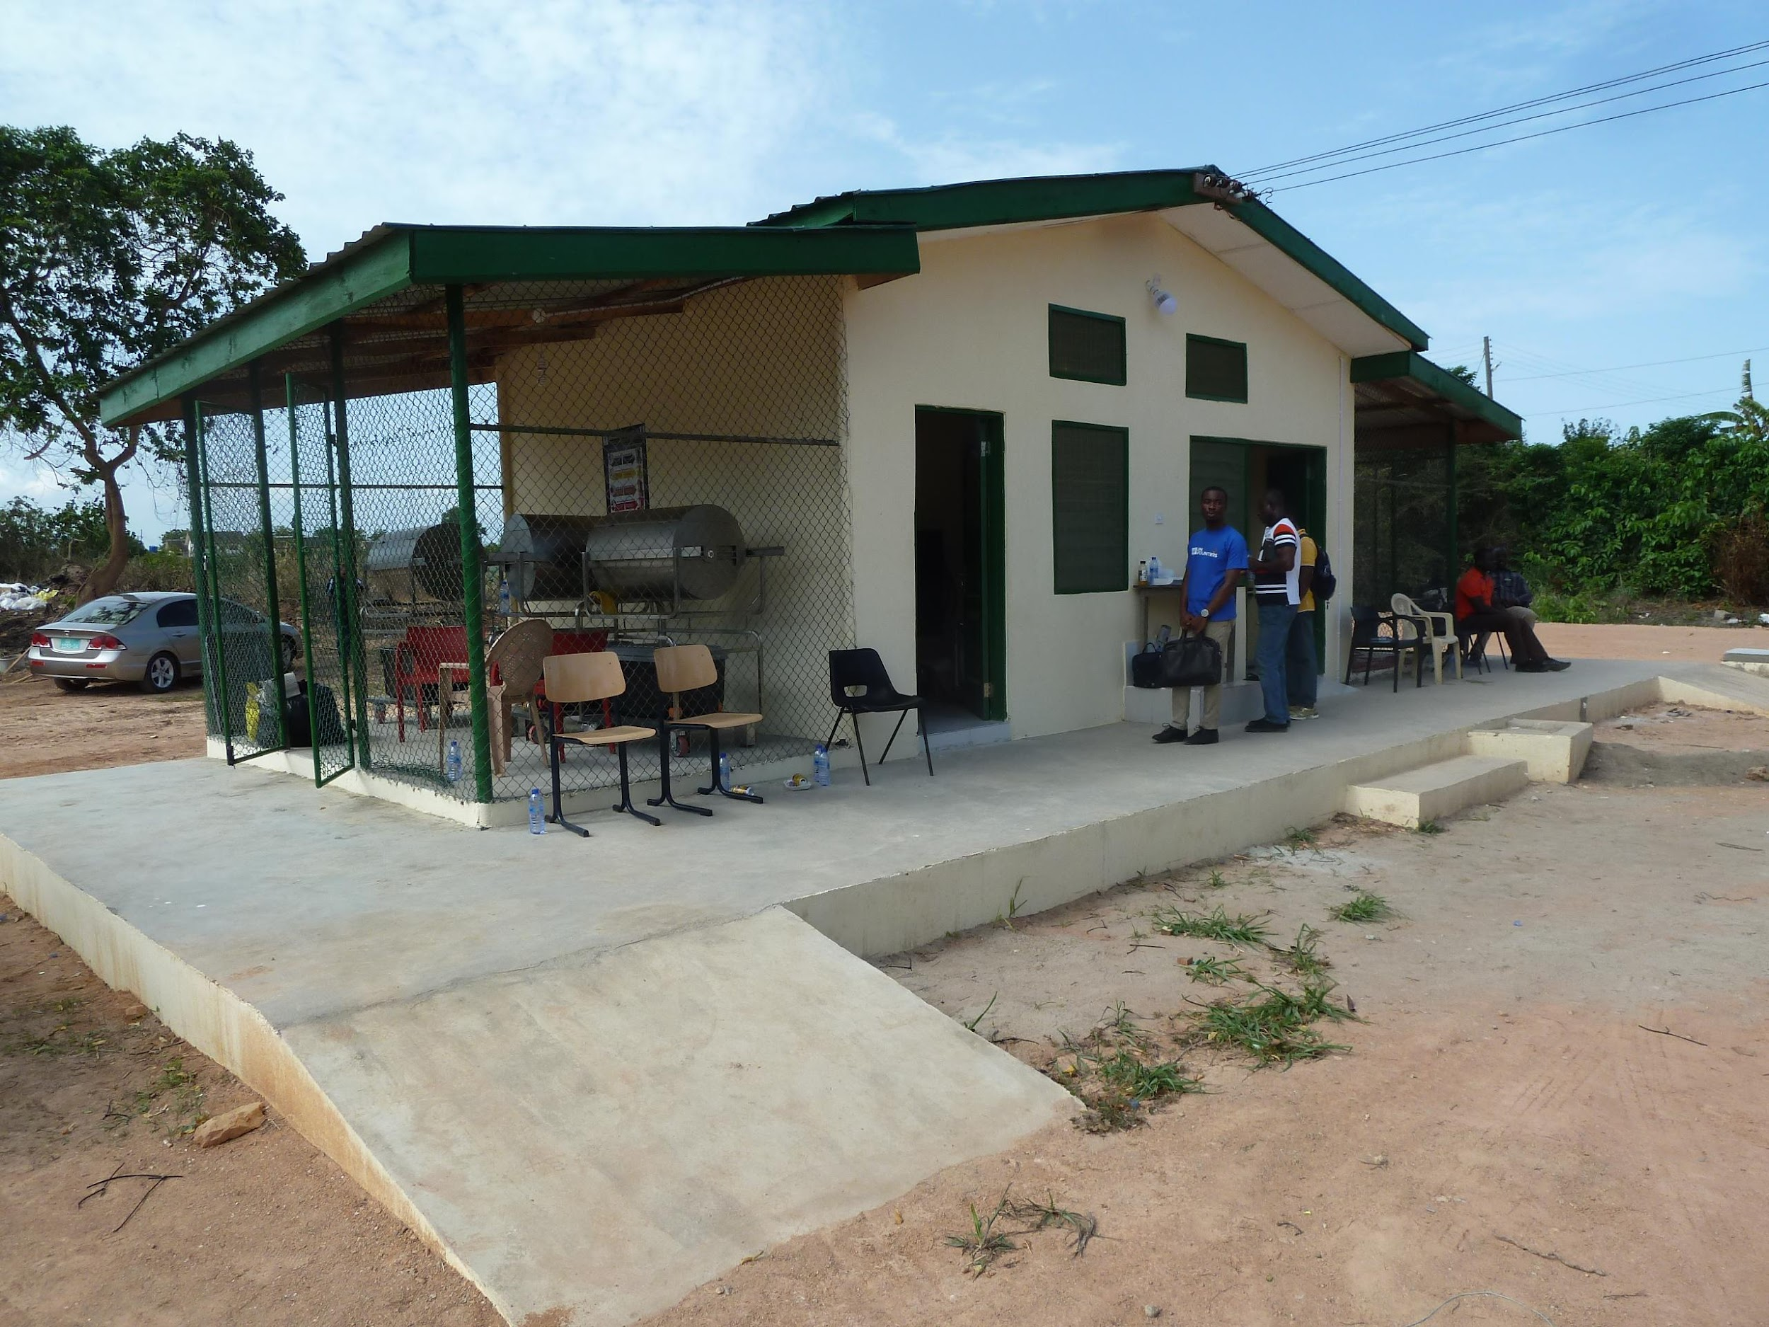
Deuxième partie : Les technologies de traitement des déchets
Classement des différentes solutions de traitement des déchets
Comment choisir la technologie la mieux adaptée
Les technologies avec incinération et les technologies sans incinération

Slide 24
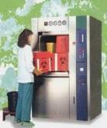
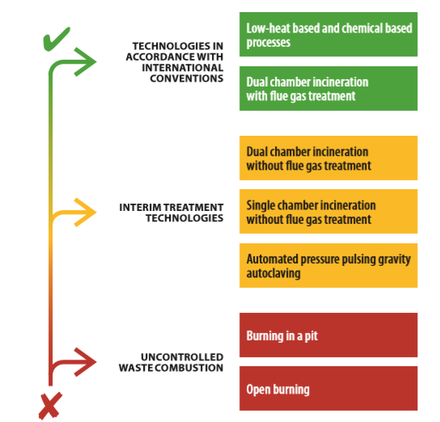
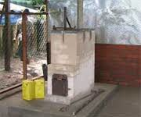
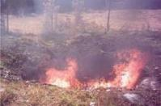
Classement des différentes solutions de traitement des déchets
Réduction de la production
Tri
Collecte
Transport
Stockage
Traitement
Élimination finale
Notes:
READ SLIDE
SAY:
Green
preferred options as these limit emissions to the environment (autoclave does not emit emissions, emissions from incineration can be cleaned by a flue gas cleaning system).
Technologies in accordance with International Conventions
Yellow
interim solutions.
Technologies used to incrementally improve practices and move towards meeting international standards
Red
considered as the last resort options
not recommended but sometimes the only feasible option for emergency or as an interim solution.
should be minimized and eliminated as soon as possible and wherever feasible.

Slide 25
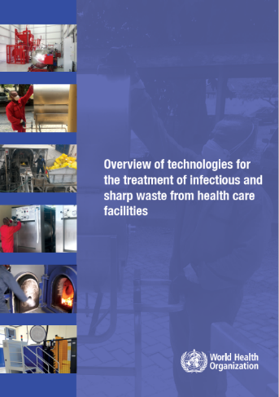
Choisir la technologie la mieux adaptée
S’appuyer sur les critères suivants :
Les réglementations nationales et internationales
Le budget disponible (investissement initial et frais d’entretien)
Les infrastructures (espace disponible)
Type d’énergie disponible (électricité, hydraulique, fossile, etc.)
Type et quantité de déchets produits
Solutions d’élimination finale disponibles (recyclage, décharge)
Réduction de la production
Tri
Collecte
Transport
Stockage
Traitement
Élimination finale
Notes:
READ SLIDE
SAY:
The WHO publication shown here has more details on each of these criteria and rates available technologies against them. Refer to the supplementary slides for a list of technologies which do, and do not, meet the requirements of the Stockholm and Basel Conventions.

Slide 26
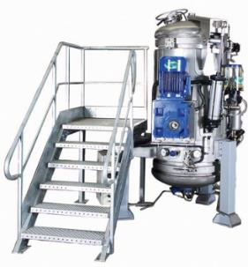
Solutions de traitement sans incinération
Projet vidéo du Programme des Nations Unies pour le développement (PNUD) en Jordanie, disponible (en arabe sous-titré anglais) à l’adresse suivante : https://www.youtube.com/watch?v=E2Na8-G7NUQ.
Stérilisation à la vapeur d’eau (à environ 121 ou 134 °C)
Absence d’émissions dangereuses ou de cendres
Solutions réservées aux déchets infectieux ou coupants
Les déchets traités sont considérés comme non dangereux et certains d’entre eux peuvent être recyclés
Solutions les plus respectueuses de l’environnement
Solutions recommandées pour confirmer la stérilité des déchets par un indicateur chimique ou biologique
Capacité de traitement généralement entre 35 et 200 litres
Solutions nécessitant un approvisionnement constant en eau et en électricité
Réduction de la production
Tri
Collecte
Transport
Stockage
Traitement
Élimination finale
Notes:
READ THE SLIDE
SAY:
Increasingly, there are a number of lower cost autoclaves which use considerably less power and water (as little as 3 liters per cycle) than traditional autoclaves. These are being implemented in places like Laos PDR. To learn about autoclaves, considerations, etc, visit:
NOTE FOR TRAINER:
You may wish to show a short video from a UNDP project Jordan which shows health care workers using an autoclave. The video is 3.35 min long.

Slide 27
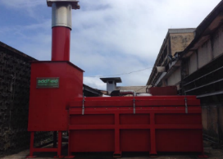
Les déchets suivants ne doivent pas être incinérés :
Incinération
Les principes de la Convention de Stockholm doivent être respectés
L’incinération doit être effectuée à haute température pour prévenir l’émission de polluants organiques persistants (dioxines et furannes)
Incinération à deux chambres de combustion : 850 °C et 1 100 °C
Dans les environnements à faibles ressources, on peut envisager le recours à des incinérateurs produits localement
Le préchauffage, l’utilisation d’une argile de haute qualité et la présence de portes coulissantes (plutôt que de portes à charnières) peuvent contribuer à améliorer les performances des incinérateurs produits localement.
Les emballages de gaz sous pression
Les ampoules scellées ou les flacons (risque d’explosion dans la chambre de combustion)
Les déchets chimiques (substances chimiques réactives, aldéhydes, etc.)
Les matériaux halogénés (p. ex., les plastiques PVC)
Les déchets contenant du mercure, du cadmium et autres métaux lourds
Les déchets radioactifs
Notes:
READ THE SLIDE
SAY:
Low-temperature burning / small scale incineration is commonly used in low-resource settings. Low cost, easy to install, but it generates hazardous emissions. However, this option is still better than using open burning.
Disadvantage: release of combustion by-products into atmosphere and generation of residual ash, which is hazardous for health and environment.
Combustion by-products are dioxin and furans (POPs).
Dioxin and furans causes negative effects on the environment and health of humans including:
skin toxicity,
immunotoxicity, neurotoxicity,
negative effects on reproduction,
teratogenicity,
Endocrine disruption, and a predisposition to cancer
POPs: Persistent Organic Pollutants (POPs) are toxic substances composed of organic (carbon-based) chemical compounds and mixtures. They include industrial chemicals like PCBs and pesticides like DDT. They are primarily products and by-products from industrial processes, chemical manufacturing and resulting wastes.
Stockholm Convention is a legally binding treaty to protect human health and the environment from POPs. Parties are required to use the BAT and BEP limit the levels of dioxins and furans in air emissions to 0.1 ng I-TEQ/Nm3.

Slide 28
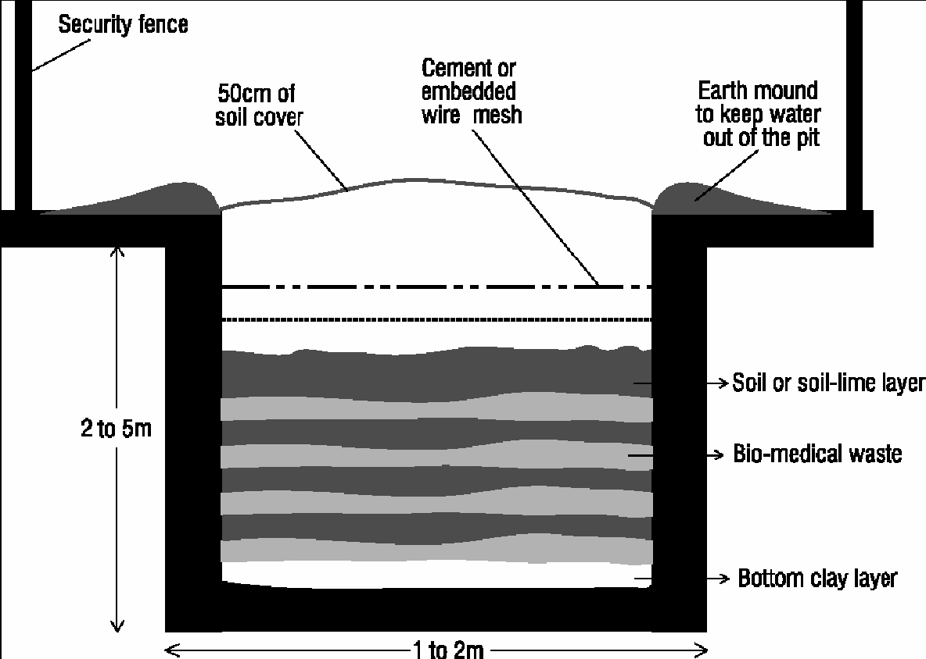
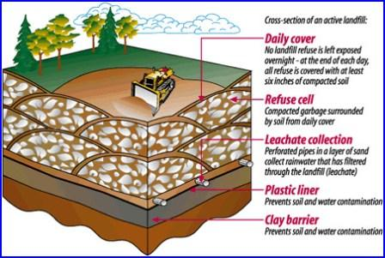
Élimination des déchets ordinaires
Fosse protégée
Sur le site de l’établissement
Décharge municipale
Une décharge à revêtement est préférable, car elle empêche le lixiviat de contaminer l’environnement
Réduction de la production
Tri
Collecte
Transport
Stockage
Traitement
Élimination finale
Notes:
READ THE SLIDE
SAY:
Landfill: waste is isolated from the surrounding environment (groundwater, air, rain). This isolation is accomplished with a bottom liner and daily covering of soil. A sanitary landfill uses a clay liner to isolate the trash from the environment.

Slide 29
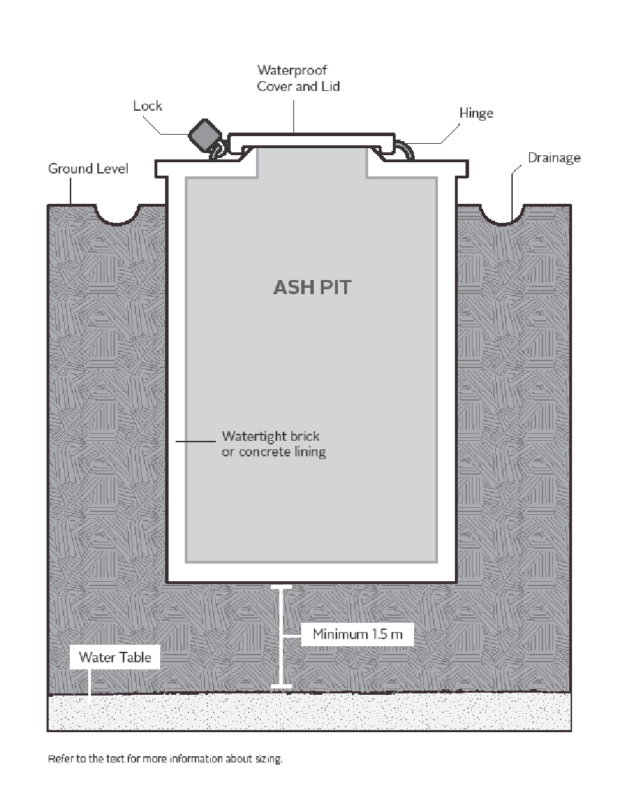
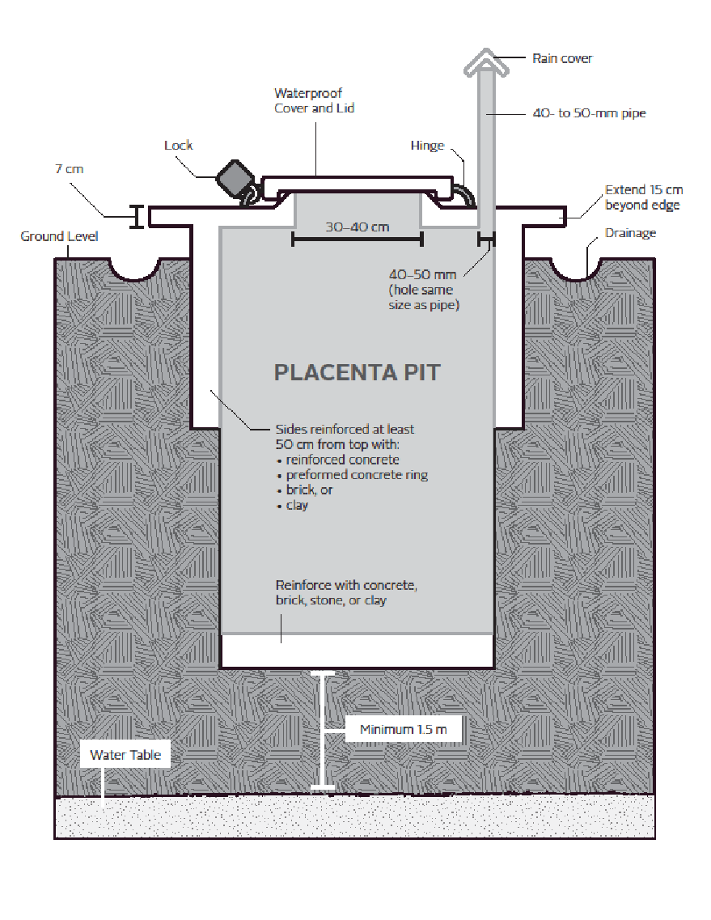
Les fosses réservées à l’élimination des cendres et des placentas
Source : Health Care Without Harm/MSF, « Technical Specifications »
Réduction de la production
Tri
Collecte
Transport
Stockage
Traitement
Élimination finale
Notes:
SAY:
Pits should be as follows:
Not accessible to unauthorized persons (fenced, locked)
If possible, located on higher ground – the bottom should be 1.5 meter away from the water table.
Ash pit should be lined with watertight bricks or concrete lining to prevent contamination to the soil and water (ash is considered as hazardous waste)
Placenta pit does not need to be entirely lined, with concrete, as it is biodegradable and will sooner or later be transferred to soil.

Slide 30
TRAVAIL DE GROUPE
10 min
Vous êtes responsable de la gestion des déchets dans un établissement de santé.
La communauté locale se plaint auprès de la direction de votre établissement des fumées liées à l’incinération des déchets infectieux et coupants, et vous demande d’agir pour améliorer la situation.
Quels sont les avantages et les inconvénients de l’incinération ?
Quelles mesures devez-vous prendre pour répondre aux préoccupations de la communauté ? Quelles mesures doivent être prioritaires ?
Quelles améliorations pouvez-vous apporter à la chaîne de gestion des déchets ?
Réduction de la production
Tri
Collecte
Transport
Stockage
Traitement
Élimination finale
Notes:
SAY:
Please get into groups of 3-5 and take about 5 minutes to discuss these questions, taking notes, and be prepared to feedback to the whole group.
COLLECT FEEDBACK FROM GROUPS AND THEN SAY:
First: Assess the waste segregation efficiency, operation procedure of the incineration process and the knowledge / awareness of the operator
Possible mitigation measures:
Discuss and implement measures to reduce the volume of waste generated (e.g, only use gloves when indicated and increase use of soap and water or alcohol based hand rub to improve hand hygiene); talk to district and national officials about purchasing products with less and more ecological/recyclable packaging
Training on segregation for those generating waste (improve segregation– e.g. not too much wet waste in bags and if very wet, the bags should be marked. (Wet waste prevents the waste from getting to sufficiently high temperatures and results in the release of black smoke).
Training waste handlers/operators how to use operate the incinerator properly – preheating of incinerator, keeping correct temp in the first and second chamber, air flow, turbulence, correct waste feeding etc.
Enhanced monitoring of waste generation/segregation and operation of incinerators. This should be done regularly by a dedicated person.
Provide SOPs, posters, for waste segregation and waste treatment
Initiate community awareness meetings about waste management.
Technical improvements
Repair incinerator (immediately and on an ongoing basis)
Plan for safer and environmentally friendly waste treatment tech in future (preferably non-incineration technologies)

Slide 31
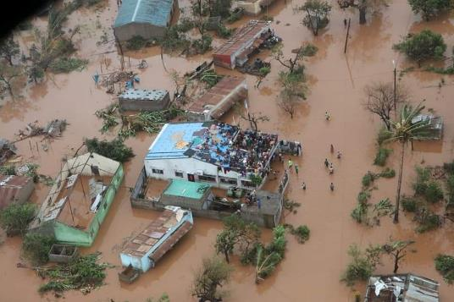
Troisième partie : Déchets et changements climatiques
Liens entre déchets biomédicaux et changements climatiques
Améliorations possibles pour une meilleure résilience aux changements climatiques

Slide 32
Déchets et changements climatiques
Le transport et l’emballage des produits de santé (EPI, vaccins, produits de diagnostic, médicaments), qui finissent tous en déchets, constituent une large part des émissions de carbone du secteur de la santé.
Les incinérateurs et les décharges contribuent aux émissions de gaz à effet de serre (CO2_{, CH}4_{, N}2_{O).}
🡪 L’impact du méthane (CH₄) sur le réchauffement climatique est 28 fois plus élevé que celui du CO_{2.}
Les changements hydrologiques et de température ont une incidence sur la stabilité des infrastructures de stockage des déchets.
L’augmentation des précipitations et des inondations a une incidence sur les bacs à déchets.
🡪 Cela peut entraîner la propagation d’agents contaminants.
Une inondation à l’échelle locale peut perturber le fonctionnement de la chaîne de gestion des déchets.
Notes:
Solid waste management can have exacerbating effects on the climate especially due to the emission of greenhouse gasses: Transporting health care waste in vehicles using fossil fuels, inadequate incineration, inappropriate incinerator technology, or the incineration of unsuitable materials results in GHG emissions and the release of pollutants into the air
Changes in hydrology and temperature can affect the stability of waste containment structures (e.g. waste pits) within the health care facility
Increased rainfall and flooding can lead to inundation of the facility and affect waste containers with spreading of contaminants (including hazardous). Consider this risk when planning and checking waste containers - placement and protection.
Even if facility is not flooded but the surroundings are, there can be disruption of the waste management chain (e.g. flooding of road, railway affect waste collection and off-site treatment), so extra containment capacity needs to be in place at the facility.
Low lying coastal facilities are at increasing risk from inundation.
CO₂ = carbon dioxide, CH₄ = methane and N₂O = nitrous oxide

Slide 33
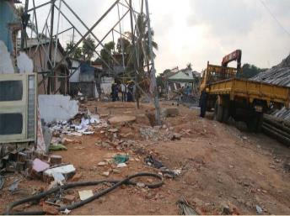
Stratégies d’atténuation des changements climatiques
Prévention et réduction des déchets : Mise en place de stratégies permettant de réduire la quantité de déchets produits.
Recyclage des déchets : Recyclage sécurisé des déchets non dangereux.
Mise à disposition d’un nombre suffisant de bacs à déchets et/ou planification de la fréquence de vidange et des ressources nécessaires en cas d’augmentation de la demande dans les établissements de santé.
Stockage sécurisé des déchets supplémentaires générés pendant les événements climatiques et/ou situations d’urgence.
La réhabilitation d’une décharge suite à son effondrement en raison de fortes pluies
à Colombo, au Sri Lanka.
Notes:
READ THE SLIDE

Slide 34
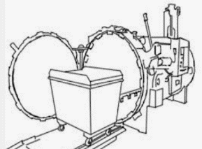
Améliorations possibles pour une meilleure résilience aux changements climatiques
Renoncer à l’incinération et mettre en place des technologies de traitement de substitution
Les technologies sans incinération permettent aussi la désinfection, la neutralisation et le confinement en toute sécurité des déchets (p. ex., les autoclaves).
Dans les zones inondables
Mettre en place des solutions de stockage de substitution surélevées et/ou transporter les déchets hors site
S’assurer que les fosses à cendres sont étanches et qu’elles ne sont pas trop remplies
Surélever les zones de traitement et les fosses à déchets afin de les protéger des inondations.
Traitement des déchets biomédicaux par autoclavage
Illustration représentant un grand autoclave – une technologie sans incinération, plus respectueuse de l’environnement.
Notes:
READ THE SLIDE
SAY:
Incineration, especially low-temperature incineration leads to green house gas emissions and is particularly harmful to human health through the release of dixoins and furans which are carcinogenic. Health care facilities and the health sector in a country should work towards incrementally phasing out incineration and/or using high temperature incineration with scrubbers and instead installing non-burn technologies-the most common being autoclaves. Employing reverse logistics and centralized treatment can facilitate use/management of autoclaves which require more resources and technical management compared to low temperature incineration.

Slide 35
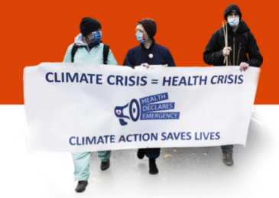
Engagements de la 26e Conférence des parties (COP 26)
En 2022, plus de 50 pays se sont engagés à mettre en place des systèmes de santé durables et à faibles émissions de carbone dans le cadre de la COP 26.
L’instauration de systèmes de gestion des déchets plus durables constitue une mesure concrète permettant d’accélérer la réalisation de ces objectifs.
La gestion des déchets doit faire l’objet d’un suivi, bénéficier des ressources et des financements nécessaires et être intégrée à l’ensemble des plans d’action relevant du secteur de la santé et mis en œuvre par les pays ayant participé à la COP 26.
Découvrez quelles sont les mesures prises par votre pays et plaidez pour une meilleure gestion des déchets !
Le traitement des déchets doit faire partie des actions menées en faveur du climat.
Notes:
READ THE SLIDE
SAY:
Climate commitments made through CoP 26 presents an opportunity to increase attention and resources for safe and sustainable waste management.
The list of countries and their commitments for climate and health from CoP 26 can be found here: https://www.who.int/initiatives/cop26-health-programme/country-commitments

Slide 36
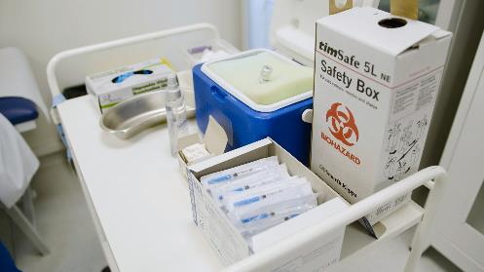
Quatrième partie : Améliorer la gestion des déchets biomédicaux
Exemples d’améliorations simples et peu coûteuses
Exemples d’améliorations plus durables et plus coûteuses en ressources
Pour une gestion des déchets plus durable

Slide 37
Des améliorations simples et peu coûteuses
Activités régulières de formation, de mentorat et de sensibilisation du personnel (soignant et non soignant)
Achat de poubelles favorisant le tri
Réduction de la production de déchets (compostage, recyclage, utilisation raisonnée des EPI)
Suivi de la quantité de déchets produits
Clôture et protection des zones de stockage des déchets contre les intempéries
Collaboration avec les municipalités pour l’optimisation de la collecte des déchets
Création de nouvelles fosses à déchets lorsque les fosses existantes sont remplies
Planification des améliorations à mettre en œuvre et budget dédié
Pour améliorer la gestion des déchets, il conviendra d’adopter une approche progressive.
Notes:
READ THE SLIDE
SAY:
What are some of the simpler, lower-cost interventions that are possible? Would these options differ between smaller and larger facilities?
The key, in low-resource settings, is to focus on incremental improvement. Remember the waste hierarchy ladder – if open-burning is the current situation then focus on constructing a locally-made, low-cost, lower temperature incinerator. In higher-resource settings, facilities should be moving towards more environmentally friendly practices, e.g. non-burn technologies
A long-term strategy including waste reduction and investment for system upgrading should be developed to supplement and guide annual HCWM plans.
In smaller facilities, centralized treatment may be more realistic, but will require careful planning and logistics. It may be difficult for a facility to verify what happens to the waste once it leaves the facility but some effort should be made to verify that waste is being safely treated and disposed of, not merely dumped in municipal waste supplies.

Slide 38
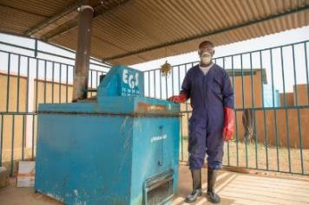
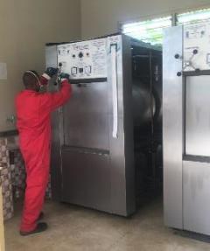
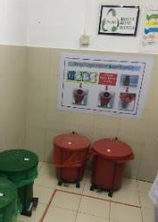
Comment mettre en œuvre une approche progressive pour l’amélioration de la gestion des déchets
Solutions à long terme, les plus coûteuses
Solutions à moyen terme :
Mettre en place un système de logistique inverse :
Transporter les déchets, de manière régulière et sécurisée, vers un site de traitement centralisé sans incinération
Construire des zones de stockage couvertes et pouvant fermer à clé
Construire des incinérateurs peu coûteux et temporaires
Améliorations immédiates et peu coûteuses
Former le personnel au tri des déchets et à la bonne utilisation des équipements de protection individuels
Installer des rappels aux points de prestation de soins
Notes:
READ THE SLIDE

Slide 39
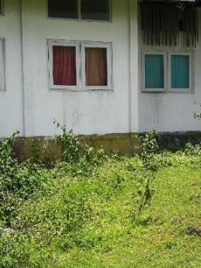
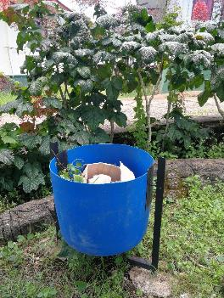
Un exemple d’amélioration peu coûteuse en Indonésie
Après
Avant
Les déchets qui jonchent le sol près d’un centre de nutrition constituent un problème majeur
Organisation d’une campagne de nettoyage d’un mois
Installation de poubelles pour les déchets ordinaires sur le site
Environnement propre, diminution du risque d’infection et de blessure
Notes:
READ THE SLIDE
SAY:
This facility in Indonesia is the same as the one showing the alternative risk prioritization method. One of the simple, low cost improvements identified was to tidy up waste at the facility.

Slide 40
Améliorations à long terme
Passer d’un système d’incinération à basse température à un système à haute température doté d’un dispositif de contrôle de la pollution de l’air
Renoncer aux technologies à incinération au profit de technologies sans incinération
Utiliser l’énergie solaire pour le fonctionnement des technologies de traitement des déchets
Adopter un dispositif de traitement centralisé et un système de logistique inverse
Acheter des matériaux d’origine biologique/renouvelables et des EPI réutilisables en toute sécurité et dotés d’un emballage plus écologique
Un bâtiment consacré au traitement des déchets et doté d’un autoclave, au Ghana.
Notes:
READ THE SLIDE
SAY:
These improvements may require more considerable costs and time.

Slide 41
Favoriser une gestion des déchets plus durable
Au niveau national
Tous les acteurs concernés disposent d’un cadre juridique, de règles et d’orientations normalisées, et en connaissent le contenu.
Les parties prenantes comprennent l’importance d’une bonne gestion des déchets pour la santé et l’environnement.
Au niveau des établissements et des districts
Un budget approprié est mis à disposition des parties prenantes.
La formation du personnel à la gestion des déchets biomédicaux fait partie intégrante de la culture institutionnelle des districts et des établissements.
Les équipements et les infrastructures sont entretenus et réparés de manière régulière.
Le personnel bénéficie d’un suivi et d’un mentorat en continu.
Notes:
READ THE SLIDE
SAY:
What could you do to increase sustainability in your facility or facilities you work with? What do you think needs to be done at national and local level? These are things you can think about as we finish the session and to support your action planning going forward.

Slide 42
Principaux points à retenir
Les déchets dangereux et non dangereux doivent être séparés les uns des autres à la source.
Utiliser des boîtes de récupération pour les objets coupants – ne jamais reboucher ou réutiliser une aiguille.
Maintenir les déchets infectieux et coupants à bonne distance des patients et du public.
Traiter les déchets infectieux et coupants avant de les éliminer, de préférence en ayant recours à des technologies respectueuses de l’environnement telles que l’autoclavage.
Lorsque les ressources sont limitées, préparer un plan d’amélioration progressive des systèmes de gestion des déchets.
Dans la mesure du possible, ajuster les systèmes de gestion des déchets afin de limiter leur impact sur le climat.
Notes:
READ THE SLIDE

Slide 43
Les indicateurs WASH FIT de gestion des déchets
1 | Des conteneurs fonctionnels sont installés à proximité immédiate de toutes les unités produisant des déchets pour la collecte des déchets non infectieux (ordinaires), des déchets infectieux et des déchets coupants. | Tri
2 | Les déchets sont triés correctement dans toutes les unités produisant des déchets. | Tri
3 | Les consignes de tri sont affichées clairement dans toutes les unités produisant des déchets. | Tri
4 | Des équipements de protection appropriés et le matériel nécessaire à l’hygiène des mains sont mis à la disposition de tous les membres du personnel chargés de manipuler, de traiter et d’éliminer les déchets. | Personnel
5 | Des consignes sont affichées et des formations organisées afin de promouvoir et de surveiller l’utilisation raisonnée des EPI. | Réduction du volume de déchets
6 | Des stratégies sont mises en place au sein de chaque service afin de réduire la quantité de déchets, notamment grâce à l’achat de produits utilisant moins d’emballage ou un emballage plus durable. | Réduction du volume de déchets
7 | [Uniquement pour les établissements bénéficiant d’un site de recyclage à proximité] Les déchets recyclables non dangereux sont triés et transportés vers le site de recyclage municipal. | Réduction du volume de déchets
8 | L’établissement dispose d’une zone sécurisée dévolue au stockage des déchets et dotée d’une clôture et d’une capacité suffisante pour séparer les déchets coupants, les déchets infectieux et les déchets non infectieux. | Stockage
9 | La durée de stockage des déchets infectieux avant traitement/élimination ne dépasse pas la limite en vigueur (déterminée par le climat local). | Stockage
Les indicateurs en caractères gras sont considérés comme « essentiels ».
Notes:
READ THE SLIDE
SAY:
Using the WASH FIT assessment tool will help you to address many aspects of waste management and may allow for a detailed improvement plan

Slide 44
Les indicateurs WASH FIT de gestion des déchets
10 | [Uniquement pour les établissements dotés d’un dispositif de traitement sur place] La technologie utilisée pour le traitement des déchets infectieux et des déchets coupants (incinérateur ou technologie de substitution) est conforme aux normes de construction, bien entretenue, fonctionnelle et d’une capacité adaptée au volume de déchets produits. | Traitement
11 | [Uniquement pour les établissements dotés d’un dispositif de traitement sur place] L’approvisionnement en énergie/en carburant est suffisant pour faire fonctionner l’incinérateur ou la technologie de substitution de traitement choisie par l’établissement. | Traitement
12 | Les déchets traités hors site sont collectés de manière sûre et régulière, puis transportés vers une usine de traitement adaptée et agréée. | Traitement
13 | Une fosse d’enfouissement/décharge clôturée ou un service municipal d’enlèvement des ordures fonctionnel est disponible pour l’enlèvement des déchets non infectieux (non dangereux/ordinaires). | Élimination
14 | [Uniquement pour les établissements dotés d’un dispositif de traitement et d’élimination sur place, et pour les zones inondables] Les fosses à déchets sont conçues pour résister aux phénomènes climatiques et aux situations d’urgence (inondations, etc.) et/ou l’établissement dispose d’un site de secours pour le stockage des déchets. | Élimination
Les indicateurs en caractères gras sont considérés comme « essentiels ».
Notes:
READ THE SLIDE

Slide 45
Les indicateurs WASH FIT de gestion des déchets
15 | [Uniquement pour les établissements dotés d’un dispositif de traitement sur place et ayant recours à l’incinération] Les cendres d’incinération sont éliminées dans des fosses spéciales. | Élimination
16 | Les déchets anatomiques et pathologiques sont stockés dans une fosse destinée aux déchets pathologiques, incinérés dans un four crématoire ou inhumés dans un cimetière. | Élimination
17 | Les déchets pharmaceutiques sont traités et éliminés en toute sécurité dans un établissement centralisé (hors site), renvoyés au fabricant ou incinérés par des entreprises dotées de fours à haute température. | Déchets pharmaceutiques
18 | Un membre du personnel reçoit une formation appropriée lui permettant de prendre en charge et de superviser la gestion des déchets biomédicaux dans le respect des normes professionnelles en vigueur. | Personnel
19 | Les agents de santé et les membres du personnel chargés de manipuler ou d’éliminer les déchets sont vaccinés contre l’hépatite B (et sont à jour des vaccins recommandés dans les directives nationales). | Personnel
20 | [En cas d’augmentation de la demande liée à une épidémie ou à un phénomène climatique] Des stratégies sont mises en place pour gérer le volume de déchets supplémentaire en cas d’augmentation de la demande. | Préparation aux situations d’urgence
Les indicateurs en caractères gras sont considérés comme « essentiels ».
Notes:
READ THE SLIDE

Slide 46
Lectures complémentaires
Programme des Nations Unies pour l’environnement (PNUE), Technical guidelines on the environmentally sound management of biomedical and healthcare waste, 2003. Disponible à l’adresse suivante : http://archive.basel.int/pub/techguid/tech-biomedical.pdf.
PNUE, Directives sur les meilleures techniques disponibles et les meilleures pratiques environnementales en liaison avec l’article 5 et l’annexe C de la convention de Stockholm sur les polluants organiques persistants, 2007. Disponible à l’adresse suivante : http://chm.pops.int/Implementation/BATandBEP/BATBEPGuidelinesArticle5/tabid/187/Default.aspx.
OMS, « Aide-memoire for a strategy to protect health workers from infection with bloodborne viruses », 2003. Disponible à l’adresse suivante : https://apps.who.int/iris/handle/10665/68354.
OMS, Safe management of wastes from health care activities, deuxième édition, 2014. Disponible à l’adresse suivante : https://www.who.int/publications/i/item/9789241548564.
OMS, La gestion sécurisée des déchets médicaux (Déchets d’activités de soins) – Résumé, 2017. Disponible à l’adresse suivante : https://apps.who.int/iris/handle/10665/272385.
OMS, Aperçu des technologies pour le traitement de déchets infectieux et de déchets piquants/coupants/tranchants provenant des établissements de santé, 2019. Disponible à l’adresse suivante : https://apps.who.int/iris/handle/10665/330920.
Programme des Nations Unies pour le développement (PNUD), OMS, Health Care Without Harm, Fonds pour l’environnement mondial, site Internet Green Healthcare Waste : https://greenhealthcarewaste.org/.
OMS, « Eau, assainissement, hygiène et gestion des déchets en rapport avec le SARS-CoV-2, le virus responsable de la COVID-2019 », 2020. OMS, « Eau, assainissement, hygiène et gestion des déchets en rapport avec le SARS-CoV-2, le virus responsable de la COVID-19 – Orientations provisoires », 2020. Disponible à l’adresse suivante : https://www.who.int/fr/publications/i/item/WHO-2019-nCoV-IPC-WASH-2020.4.
OMS, Fiche d’information sur les déchets liés aux soins de santé, 2018. Disponible à l’adresse suivante : https://www.who.int/fr/news-room/fact-sheets/detail/health-care-waste.
OMS, Global analysis of health care waste in the context of COVID-19, 2022. Disponible à l’adresse suivante : https://www.who.int/publications/i/item/9789240039612.
PNUE, Compendium of Technologies for Treatment/Destruction of Healthcare Waste, 2012. Disponible à l’adresse suivante : https://wedocs.unep.org/bitstream/handle/20.500.11822/8628/IETC_Compendium_Technologies_Treatment_Destruction_Healthcare_Waste.pdf?sequence=3&isAllowed=y.
Agence des États-Unis pour le développement international/PATH, Small scale autoclaves to managed medical waste, 2008. Disponible à l’adresse suivante : https://pdf.usaid.gov/pdf_docs/Pnado504.pdf.
Liste complète des lectures conseillées :
https://washinhcf.org/resource/summary-of-all-who-and-related-resources-on-wash-in-hcf/

Slide 47
Diapositives complémentaires

Slide 48
Exemples de différents types de déchets
Catégorie | Exemples
Déchets coupants | Déchets pointus et tranchants usagés ou non (aiguilles hypodermiques, intraveineuses ou d’autres types ; seringues autobloquantes ; seringues avec aiguille attachée ; kits de perfusion ; scalpels ; pipettes ; bistouris ; lames ; bris de verre)
Déchets infectieux | Déchets suspectés de contenir des agents pathogènes et présentant un risque de transmissions des maladies (déchets contaminés par du sang ou d’autres liquides organiques ; cultures et stocks microbiologiques utilisés en laboratoire)
Déchets pathologiques | Tissus, organes et liquides humains ; placentas ; parties du corps ; produits sanguins non utilisés
Déchets pharmaceutiques, cytotoxiques | Produits pharmaceutiques périmés ou devenus inutiles ; articles contaminés par des produits pharmaceutiques ou contenant des produits pharmaceutiques Déchets cytotoxiques contenant des substances aux propriétés génotoxiques, p. ex., les déchets contenant des médicaments cytostatiques (souvent utilisés pour traiter le cancer) ; produits chimiques génotoxiques
Déchets chimiques | Déchets contenant des substances chimiques (réactifs utilisés en laboratoire ; solutions de développement de clichés ; désinfectants périmés ou devenus inutiles ; solvants ; déchets à haute teneur en métaux lourds tels que les batteries ; thermomètres et manomètres de mesure de la pression sanguine hors d’usage)
Déchets radioactifs | Déchets contenant des substances radioactives (liquides non utilisés provenant de soins de radiothérapie ou de laboratoires de recherche, articles en verre, emballages ou papier absorbant contaminés ; urines et excréments des patients traités ou testés avec des radionucléides non scellés ; sources scellées)

Slide 49
Poubelles et contenants – Directives complémentaires
Catégories de déchets | Couleur et symboles | Type de contenant | Fréquence d’enlèvement
Déchets infectieux |  | Sac en plastique solide et étanche placé dans un bac à déchets (les sacs utilisés pour les déchets hautement infectieux doivent être compatibles avec l’autoclavage) | Lorsque le sac est rempli aux trois quarts ou une fois par jour au minimum
Déchets coupants |  | Contenant non perforable | Lorsque le contenant est rempli jusqu’à la ligne ou aux trois quarts
Déchets pathologiques |  | Sac en plastique solide et étanche placé dans un bac à déchets | Lorsque le sac est rempli aux trois quarts ou une fois par jour au minimum
Déchets chimiques et pharmaceutiques |  | Sac en plastique ou contenant rigide | Sur demande
Les déchets radioactifs |  | Boîte en plomb | Sur demande
Déchets biomédicaux ordinaires | Sac de couleur noire ou grise | Sac en plastique placé dans un bac à déchets ou contenant désinfecté après chaque utilisation | Lorsque le sac est rempli aux trois quarts ou une fois par jour au minimum

Slide 50
Comparaison des différentes technologies de traitement
(respectueuses des principes de la Convention de Stockholm et de la Convention de Bâle)
Légende
Faible
Moyen
Élevé
Très élevé
Notes:
Refer to Chapter 2, page 6 of WHO Overview of technologies for the treatment of infectious and sharp waste from health care facilities for more information.
https://apps.who.int/iris/handle/10665/328146

Slide 51
Technologies de substitution de traitement des déchets utilisées dans les environnements à faibles ressources
Faible
Moyen
Élevé
Très élevé
Réduction de la production
Tri
Collecte
Transport
Stockage
Traitement
Élimination finale
Notes:
Refer to WHO Overview of technologies for the treatment of infectious and sharp waste from health care facilities for more information.
https://apps.who.int/iris/handle/10665/328146

Slide 52
Quelle doit être la capacité de la technologie de traitement adoptée ?
MILIEU HOSPITALIER
Taux de production de déchets par jour et par lit x nombre de lits x taux d’occupation des lits
DISPENSAIRE/CENTRE DE SANTÉ
Taux de production de déchets par jour x nombre moyen de patients par jour
Question :
Dans un hôpital de 100 lits avec un taux d’occupation des lits de 100 %, 0,5 kg de déchets infectieux produits par jour et par lit,
un cycle d’exécution d’une heure et cinq heures de traitement des déchets par jour,
quelle doit être la capacité de la technologie de traitement adoptée (en kg/h) ?
Réduction de la production
Tri
Collecte
Transport
Stockage
Traitement
Élimination finale
Notes:
Quiz – ask participants to guess the answers.
Hospital
100 beds x 100 % (BOR) x 0.5 kg /bed/day = 50 kg infectious waste per day
50 kg / 5 working hours =10kg per hour
Result:
This hospital needs a technology with a treatment capacity of about 10 kg per hour. Or – if the waste is treated every 2 days: 20 kg/h

Slide 53
Digestion anaérobie
Pour le traitement des déchets organiques (nourriture, etc.) et pathologiques
Un système à deux chambres permet d’augmenter la durée de rétention des déchets et les agents pathogènes meurent naturellement
Les déchets digérés sont déversés dans les égouts sans autre traitement
Le biogaz produit peut servir de combustible pour la cuisson ou le chauffage de l’eau
Réduction de la production
Tri
Collecte
Transport
Stockage
Traitement
Élimination finale
Notes:
- Biodigesters can be a valuable waste disposal option for any facility which has large amounts of organic waste, especially pathological waste like placenta, and food or kitchen scraps.
- They consist of large underground chambers, built of brick or concrete, and are often seeded with cow dung which provides bacteria to break down the waste.
- Having two digestion chambers, one after the other, keeps the placenta in the systems for long enough- at least 90 days is recommended- for any pathogens to degrade.
- Some water is added along with the waste, to keep the contents of the chamber liquid enough to flow freely. As more waste is put into the digester, digested waste overflows at the other end, into the sewer or septic tank. This means that the waste never needs to be handled again, which adds another layer of safety.
- As the waste breaks down, it creates biogas, which has a high content of methane and can be used as a renewable fuel. The easiest and most efficient uses are cooking and water heating.
- An experienced designer and construction company are needed, though there is often national level experience in the WASH and agricultural sector. A well built digester needs little maintenance and can last for over 20 years.
How common are biodigesters and how easy/difficult are they to install?
They are not yet well established, but excellent examples in Nepal as well as our own in Tanzania and I know of one in Zambia. They require expert design and installation- but that is true of all technologies. Also, many countries have good expertise in the WASH or agricultural sector, so cross-fertilisation is possible.
Are they predominately in hospitals or in smaller facilities too? What incremental improvements could be used?
The incremental change could come from piloting at some of the larger HCFs, and then moving down the chain as it becomes more established. Technically, it can be done at a small HCF, but neither the need nor the benefit are so large. Below 10-12kg of waste per day, the gas produced will be very limited and may not be of great interest to the HCF staff.
This blog may be useful. https://greengrowthknowledge.org/blog/win-win-disposing-medical-waste-biodigestion

Slide 54
Élimination des déchets ordinaires : directives pour la mise en place de fosses protégées dans les environnements à faibles ressources
Vue en coupe
Vue aérienne
Réduction de la production
Tri
Collecte
Transport
Stockage
Traitement
Élimination finale
Notes:
Minimal approaches to health-care waste management need to be used in remote health-care facilities and underdeveloped areas. In addition, minimal practices may also be necessary in temporary refugee encampments and areas experiencing exceptional hardship.
Consequently, the safe burial of waste on hospital premises may be the only viable option available at that time. Even in these difficult circumstances, the hospital management can establish the following basic principles:
Access to the disposal site should be restricted to authorized personnel only.
The burial site should be lined with a material of low permeability, such as clay, dung and river silt, if available, to prevent pollution of shallow groundwater and nearby wells.
New water wells should not be dug near the disposal pit.
Only infectious health-care waste should be buried (if general hospital waste were also buried on the premises, available space would be quickly filled).
Larger quantities of chemical wastes should not be buried at one time; however, burying small quantities occasionally is less likely to create adverse pollution
The burial site should be managed as a landfill, with each layer of waste covered by a layer of soil to prevent odours and contact with the decomposing waste, and to deter rodents and insects.
Once the pit is constructed, the safe burial of waste in minimal circumstances depends critically on staff following sensible operational practices. This must be insisted upon, and the local health-care manager must realize their responsibility for making an organized waste-disposal system work properly

Slide 55
Solutions de dernier recours dans les situations d’urgence
Encapsulation
Les matières dangereuses sont emballées dans des contenants imperméables et non réactifs.
Ces contenants sont scellés avec du béton, du plastique ou de l’acier avant d’être inhumés ou stockés.
Ce procédé est utilisé pour l’élimination des vaccins et des médicaments périmés.
Brûlage à ciel ouvert (dans une fosse)
À n’utiliser qu’en cas d’urgence, en l’absence d’incinérateurs/d’autoclaves.
Ce procédé entraîne des risques pour la santé, notamment à travers l’émission d’importantes fumées polluantes.
Réduction de la production
Tri
Collecte
Transport
Stockage
Traitement
Élimination finale
Notes:
Burning in a pit should be undertaken in a confined area – away from public and the health facility. The waste should be burned within a dugout pit, followed by covering with a layer of soil
Expired pharmacies can also be inerted. Inertization is a variant of encapsulation and involves removing the packaging materials, paper, cardboard and plastic, from the pharmaceuticals. Pills need to be removed from their blister packs. The pharmaceuticals are then ground, and a mix of water, cement and lime added to form a homogenous paste. More information:
https://www.who.int/water_sanitation_health/publications/unwanted-pharmaceuticals/en/
These methods should only be a last-resort

Slide 56
Documentation
Procédures opérationnelles normalisées/protocoles (pour le tri, la collecte, le transport, le stockage, le traitement, l’élimination, le déversement, etc.). Ces documents précisent :
Les risques
La personne responsable, la personne à contacter en cas d’urgence
La procédure à respecter étape par étape, les choses à faire et à éviter
Rapports d’incident (incidents liés aux déchets coupants, etc.)
Registre des déchets produits (quantité/poids [en kg])
Réduction de la production
Tri
Collecte
Transport
Stockage
Traitement
Élimination finale
Notes:
Are there reporting systems about needle stick incidents in your facility or/ country?
What is the standardized procedure for a needle stick incident (who needs to be informed, medical care, filling out forms)?
Why should you weigh and keep a record of the amount of infectious waste generated?
To observe changes in the amount generated and to invest in mitigation measures.
To prove that any activities to improve segregation and waste minimization are working.
To plan for what size and capacity of storage, treatment and disposal of waste is required.
To see if COVID-19 has had an impact on the quantity of waste generated

Slide 57
Passer d’une économie linéaire à une économie circulaire :
Un objectif à long terme
L’économie circulaire a pour objectif de réduire l’impact négatif des matériaux et des produits tout au long de leur cycle de vie, grâce au remplacement des matières premières par des matière secondaires telles que les matières recyclées.
Exemple : L’utilisation de papier recyclé pour l’emballage des produits pharmaceutiques
Source : SFI
Exemple : Quatre étapes clés pour la gestion des déchets
plastiques issus des EPI
Notes:
Source: IFC, Innovation in manufacturing personal protective equipment: toward sustainability and circularity. Washington (DC): International Finance Corporation; 2021

Slide 58
Études de cas nationales – Un changement est possible
Colombie (lutte contre la COVID-19)
Mise en œuvre d’une politique d’achats durables – prise en compte de l’impact économique et socioenvironnemental des biens consommables + réduction de l’utilisation de plastique
Extension de l’amplitude horaire des technologies autoclaves et à micro-ondes disponibles afin de traiter un volume plus important de déchets infectieux
Renforcement de la formation relative à l’utilisation des EPI et à la gestion sans danger des déchets
Intégration de produits et de pratiques de nettoyage plus durables au sein des directives nationales.
Synthèse des principaux thèmes illustrés par les études de cas : OMS
Source : OMS, Global analysis of health care waste in the context of COVID-19: Case-studies.
Disponible à l’adresse suivante : https://washinhcf.org/wp-content/uploads/2021/12/WHO_2021_Global-Analysis-of-health-care-waste-in-the-context-of-COVID-19_case-studies.pdf.

Slide 59
Implication du secteur privé dans le traitement centralisé des déchets au Ghana
Dans la ville d’Accra, une entreprise privée a mis en place une plateforme de traitement centralisée permettant la collecte et le traitement par autoclavage des déchets infectieux et des déchets coupants produits par les établissements de santé.
La plateforme est active dans la région du Grand Accra, au Ghana
(4 millions d’habitants – forte densité de population).
Les établissements de santé qui traitaient jusque-là leurs déchets en les brûlant ou en les transportant vers une décharge utilisent désormais cette solution de traitement centralisée et respectueuse de l’environnement.
Coûts d’investissement : Environ 1 million de dollars É.-U.
Coût du service : Environ 1 dollar É.-U./kg
Condition préalable : Les autorités locales ont mis au point et font appliquer un cadre juridique relatif à la gestion des déchets biomédicaux.
Notes:
Organizational structure: Private Public Partnership (PPP)
ZoomPak Ghana Limited, Government of Ghana with support of Turkish Government

